Slide 1

Lietuvos parolimpietės
KTU Inžinerijos licėjaus
III klasės mokinys
Vytenis Kriščiūnas

Slide 2

Turinys
Aldona Grigaliūnienė
Malda Baumgartė
Sigita Markevičienė
Dangutė Skėrienė
Ramunė Adomaitienė
Išvados
Šaltiniai

Slide 3
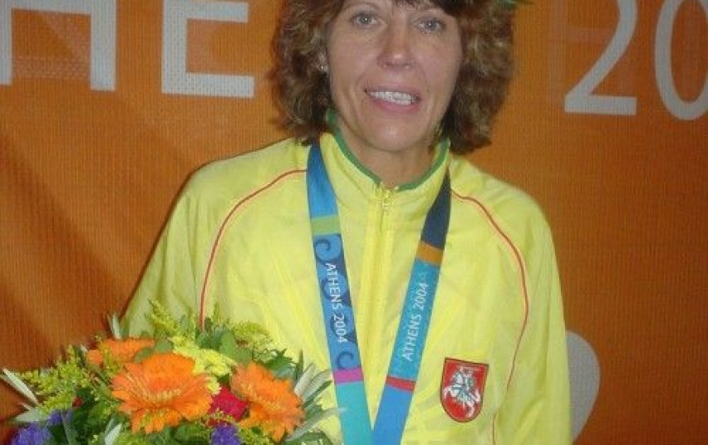
Aldona Grigaliūnienė
Gimė: 1955 m. liepos 31 d. Pradėjo treniruotis 1968 m. Susirgusi (cerebrinis paralyžius) ji rado jėgų ne tik vėl vaikščioti, dirbti, bet ir sugrįžti į stadioną.
1994 m. Pasaulio neįgaliųjų tinklinio čempionatas – trečioji vieta.
1996 m. Atlantos paralimpinės žaidynės, šuolis į tolį – čempionė.
1996 m. Pasaulio neįgaliųjų lengvosios atletikos čempionatas. Berlynas, rutulio stūmimas – aukso medalis, disko metimas – sidabro medalis.
1997 m. Europos neįgaliųjų tinklinio čempionatas – antroji vieta.
1998 m. Pasaulio neįgaliųjų lengvosios atletikos čempionatas. Birmingemas, rutulio stūmimas ir disko metimas – 2 aukso medaliai.
2002 m. Pasaulio čempionatas (Prancūzija), rutulio stūmimas – čempionė, disko metimas – antroji vieta.
2003 m. Europos čempionatas (Olandija), rutulio stūmimas – čempionė (pasaulio rekordas), disko metimas – antroji vieta.
2004 m. Atėnų paralimpinės žaidynės, rutulio stūmimas – čempionė.
2004 m. Lietuvos neįgaliųjų lengvosios atletikos čempionatas. Jurbarkas, rutulio stūmimas – pasaulio rekordas (12 m 02 cm).

Slide 4
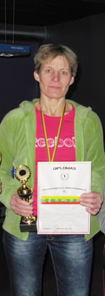
Malda Baumgartė
Gimė: 1965 m. sausio 7 d. Nuo 1987 m. gyvena Lietuvoje, Klaipėdoje. Kalba lietuvių, latvių, rusų, vokiečių kalbomis. Pradėjo treniruotis 1981 m.
1992 m. Barselonos paralimpinių žaidynių trečiosios vietos (vežimėliai) laimėtoja.
1994 m. pasaulio čempionato Berlyne pirmųjų vietų (ieties metimas, disko metimas, rutulio stūmimas) laimėtoja.
1996 m. Atlantos paralimpinių žaidynių (disko metimas, rutulio stūmimas) čempionė.
1997 m. Europos neįgaliųjų tinklinio čempionato Taline antrosios vietos laimėtoja.
1997 m. Europos čempionato (Ispanija) čempionė (ieties metimas) ir antros vietos (disko metimas) laimėtoja.
1998 m. pasaulio neįgaliųjų lengvosios atletikos čempionate (Didžioji Britanija) iškovojo aukso (ieties metimas) ir sidabro (disko metimas) medalius.
1999 m. Pasaulio čempionato (Ispanija) čempionė (ieties metimas) ir antros vietos (disko metimas, rutulio stūmimas) laimėtoja.
2002 m. pasaulio čempionato (Prancūzija) bronzos medalio (ieties metimas) laimėtoja.
Pasiekė pasaulio rekordų: rutulio stūmimo, disko metimo (1996 m., Atlanta) ir ieties metimo (1998 m., Birmingemas).

Slide 5
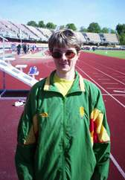
Sigita Markevičienė
Gimė: 1962 m. gegužės 6 d. Panevėžio aklųjų sporto klubo „Šviesa“ narė. Pradėjo treniruotis 1988 m.
1993 m. Europos lengvosios atletikos čempionatas, Dublinas, 800 m, 1500 m ir 3000 m bėgimas – čempionė.
1995 m. Europos lengvosios atletikos čempionatas, Valensija, 800 m ir 1500 m bėgimas – čempionė.
400 m bėgimas – vicečempionė.
1997 m. Europos lengvosios atletikos čempionatas, Ričionė, 800 m ir 1500 m bėgimas – čempionė.
3000 m bėgimas – bronzos medalis.
1999 m. Europos lengvosios atletikos čempionatas, Portugalija, 800 m bėgimas – vicečempionė.
400 m bėgimas – bronzos medalis.
2001 m. Europos lengvosios atletikos čempionatas, Lenkija, 400 ir 800 m bėgimas – vicečempionė.
1994 m. Pasaulio lengvosios atletikos čempionatas, Berlynas – 800 m bėgimas – čempionė.
400, 1500 m bėgimas – vicečempionė.
1998 m. Pasaulio lengvosios atletikos čempionatas, Madridas – 400 ir 1500 m bėgimas – vicečempionė.
1992 m. Barselonos paraolimpinės žaidynės, 800 m, 1500 m ir 3000 m bėgimas – sidabro medalis.
400 m bėgimas – bronzos medalis.
1996 m. Atlantos paraolimpinės žaidynės, 800 ir 1500 m bėgimas – bronzos medalis.
2000 m. Sidnėjaus paraolimpinės žaidynės, 400 m bėgimas – 4 vieta, 1500 m bėgimas – 4 vieta (pasaulio rekordas T11 grupėje) ir 5000 m bėgimas – 6 vieta (paralimpinis rekordas T11 grupėje).
2004 m. Atėnų paraolimpinės žaidynės, 200 m bėgimas – 6 vieta.
1994 m. Lilehamerio žiemos paraolimpinių žaidynių slidinėjimo varžybų dalyvė.
1500 m (1996 m.) ir 5000 m bėgimo (2000 m.) pasaulio rekordininkė.

Slide 6
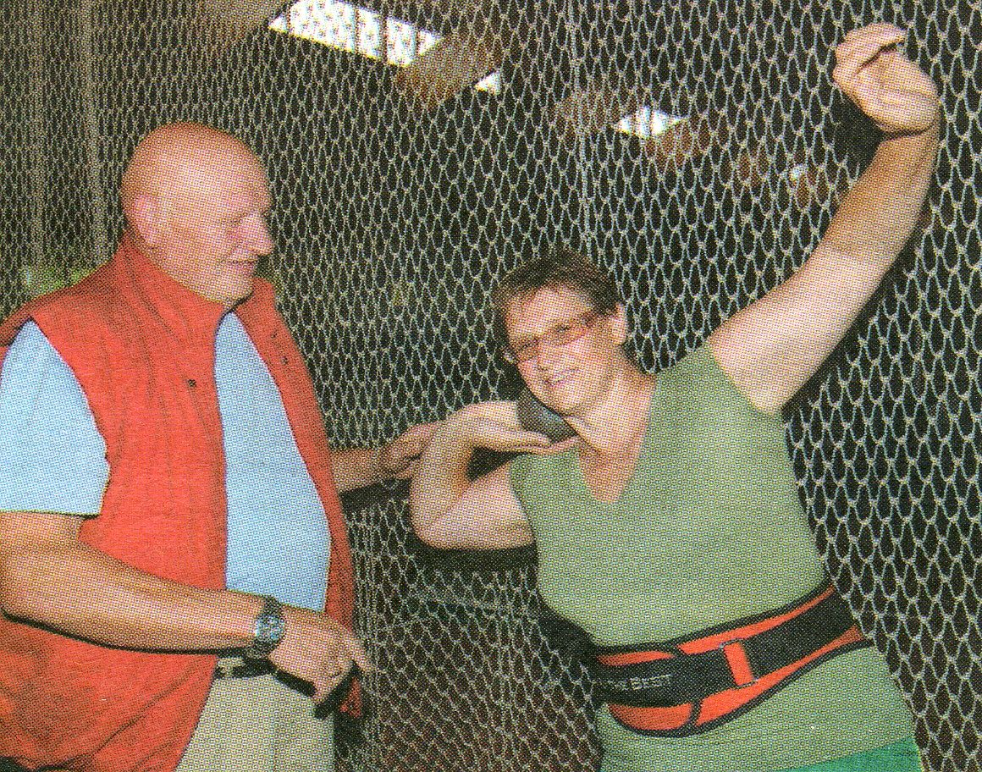
Dangutė Skėrienė
Gimė 1963 m. lapkričio 22 d.
Europos neįgaliųjų lengvosios atletikos čempionatų dalyvė ir prizininkė: 1999 m. Lisabonoje (Portugalija) ir 2001 m. Šveicarijoje rutulio stūmimo rungtyje užėmė 3 vietą, disko metimo rungtyje – 2 vietą, 2003 m. Asene (Olandija) rutulį nustūmė antra, 2012 m. – penkta. Pasaulio neįgaliųjų lengvosios atletikos čempionato (2006 m. Olandija), pasaulio aklųjų ir silpnaregių žaidynių (2011 m. Antalija, Turkija) rutulio stūmimo sidabro medalininkė. Trejų parolimpinių žaidynių dalyvė: 2000 m. Sidnėjuje (Australija) ir 2004 m. Atėnuose (Graikija) rutulio stūmimo varžybose užėmė 4 vietą, 2008 m. Pekine (Kinija) – 8 vietą.

Slide 7
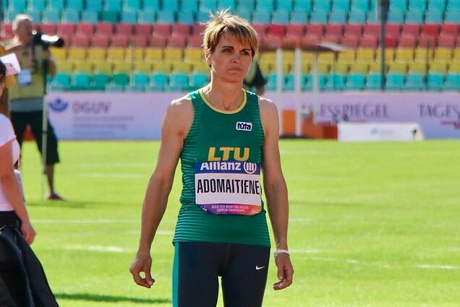
Ramunė Adomaitienė
Gimė: 1968 m. lapkričio 5 d. 1991 m. baigė Vilniaus pedagoginį institutą. Nuo 2000 m. Klaipėdos sporto centro lengvosios atletikos trenerė.
2005 m. Europos neįgaliųjų lengvosios atletikos čempionatas Espoo (Suomija), rutulys – penkta vieta.
2006 m. pasaulio čempionatas, Asenas (Olandija), ietis – pirma vieta (27.95 m), rutulys – antra vieta (10.08 m).
2006 m. pasaulio uždarų patalpų žaidynės rutulys – trečia vieta, 60 m bėgimas – trečia vieta.
2007 m. tarptautinės neįgaliųjų lengvosios atletikos varžybos, Rio de Žaneiras (Brazilija), ietis – pasaulio rekordas (34,47 m).

Slide 8

Išvados
Parolimpietės tai labai drąsios ir įkvepiančios moterys, kurios nepaisant negalių pasiekė įspudingų laimėjimų, išgarsinusių Lietuvą.

Slide 9



Šaltiniai
https://www.15min.lt/sportas/naujiena/kita/lietuvos-dalyvavimo-parolimpinese-zaidynese-istorija-iskovojome-30-medaliu-26-672773
https://lt.wikipedia.org/wiki/Pagrindinis_puslapis

